Slide 1
Применение интегрированного подхода при организации деловой игры
«Банк знаний» между обучающимися общеобразовательных организаций района

Slide 2
Цели игры:
Развитие познавательного интереса к предмету.
Воспитание творческого отношения к учению.
Формирование таких ценностей как усвоение научных знаний и стремление к истине.

Slide 3
Деловая игра
Метод, который представляет собой не что иное, как специально организованную деятельность по применению теоретических знаний, и происходит не механическое накопление информации, а деятельностное распредмечивание какой-то сферы человеческой реальности. (Бельчиков Я.М.)

Slide 4
Достоинство деловых игр
они позволяют:
рассмотреть определенную проблему в условиях значительного сокращения времени (сжатие процесса);
освоить слушателями навыки выявления, анализа и решения конкретных проблем;
работы групповым методом при подготовке и принятии решений;
ориентации в нестандартных ситуациях;
концентрировать внимание слушателей на главных аспектах проблемы и устанавливать причинно-следственные связи;
развивать взаимопонимание между участниками игры.

Slide 5
Недостатки деловых игр
относительная сложность подготовки;
отсутствие формализованных критериев, позволяющих сделать более объективную оценку и сравнить с реальной действительностью ожидаемый результат;
отсутствие четкого алгоритма проведения игры.

Slide 6
Состав участников игры
Директор банка (учитель)
Банкир
(сильный игрок среди учащихся)
Члены клуба (остальные учащиеся классов)

Slide 7
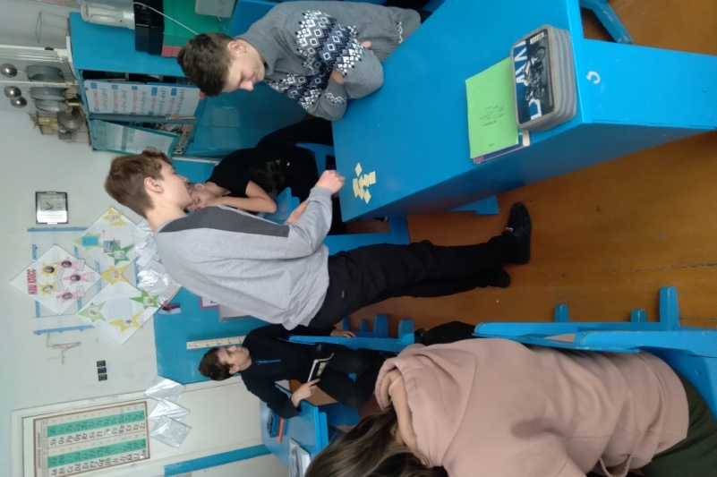
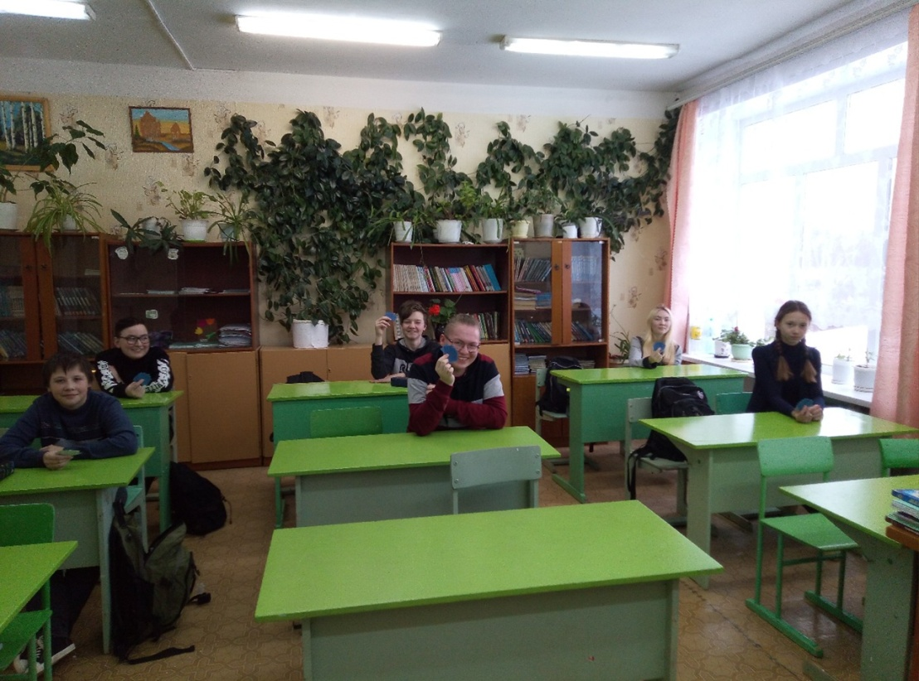

Ход игры
1. Открытие банка

Slide 8
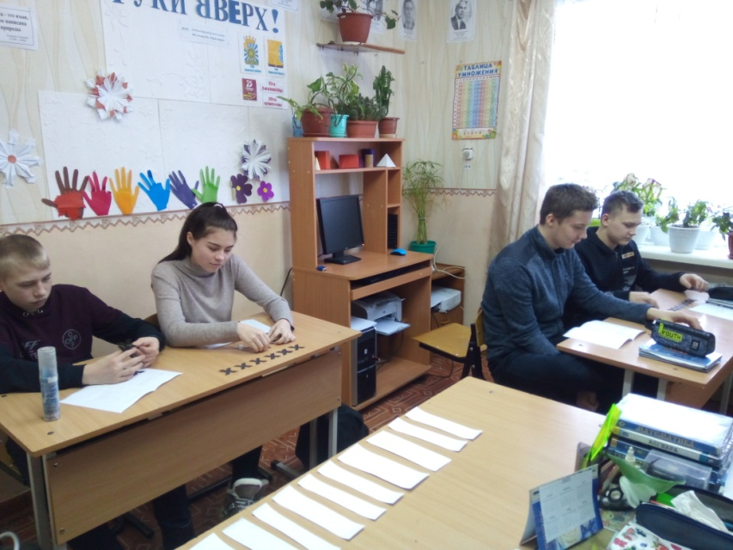
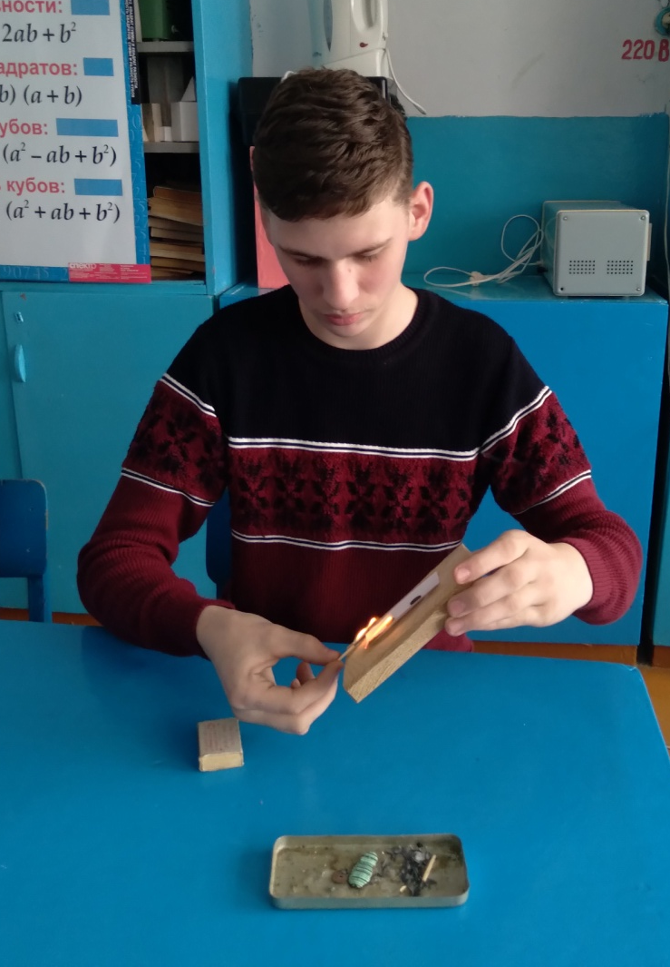
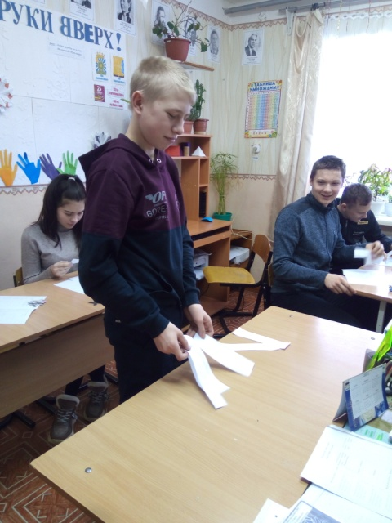
2.Лотерея
(

Slide 9
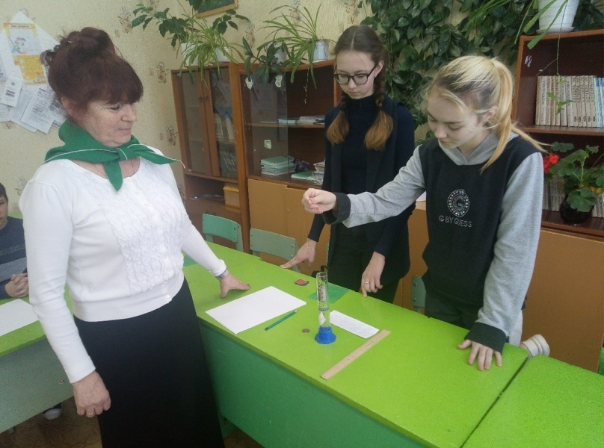
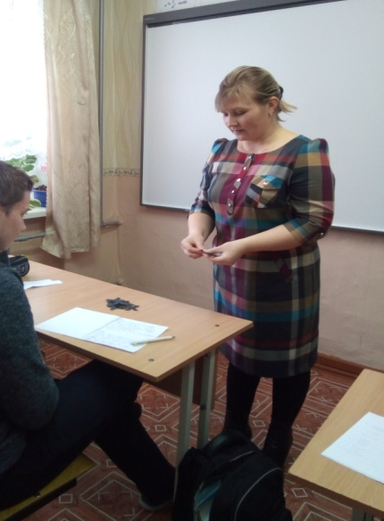
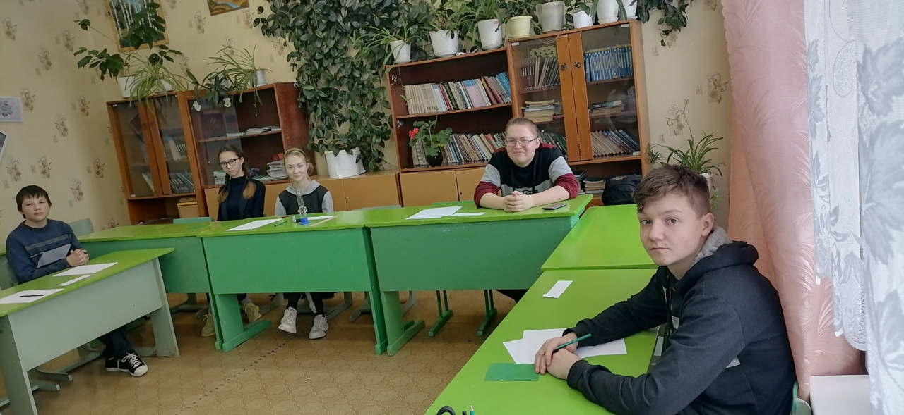
3.Спринт олимпиада

Slide 10
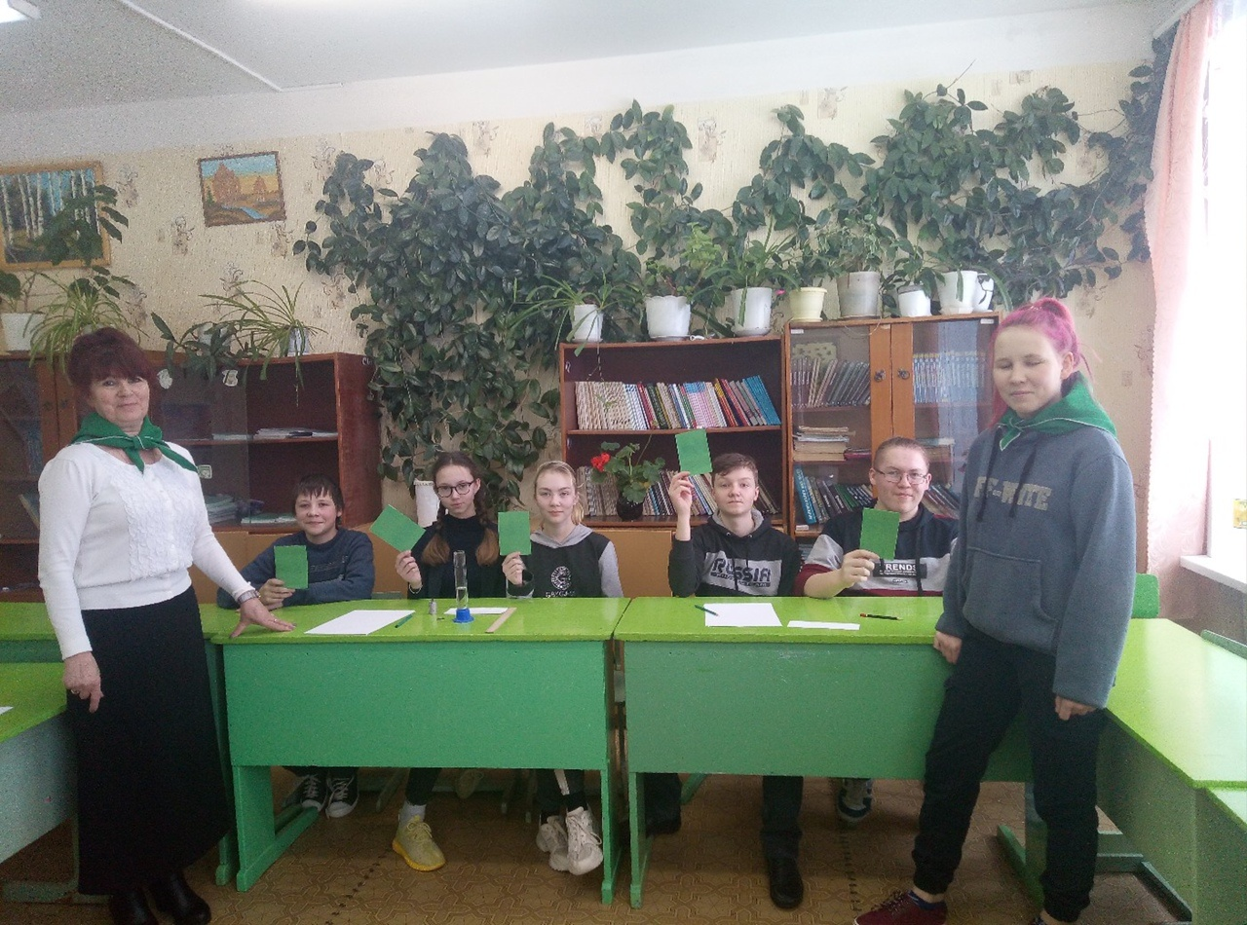
4.Аукцион

Slide 11
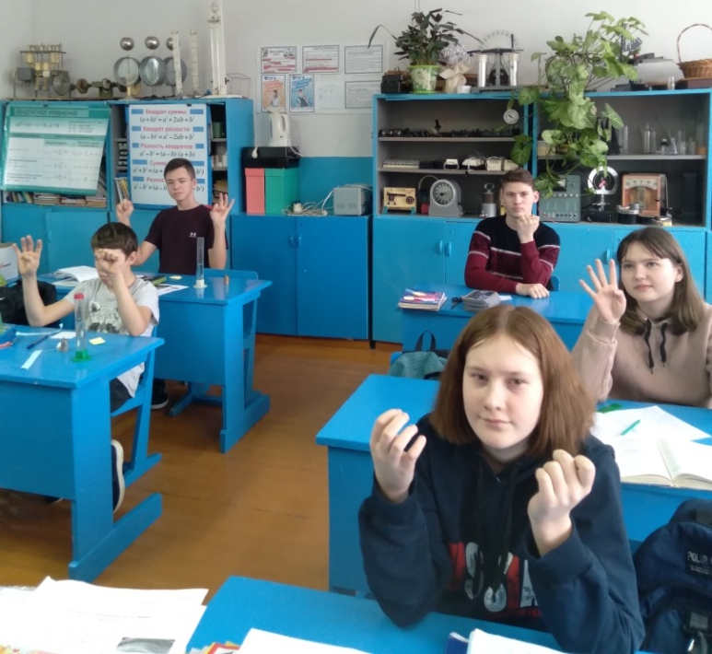
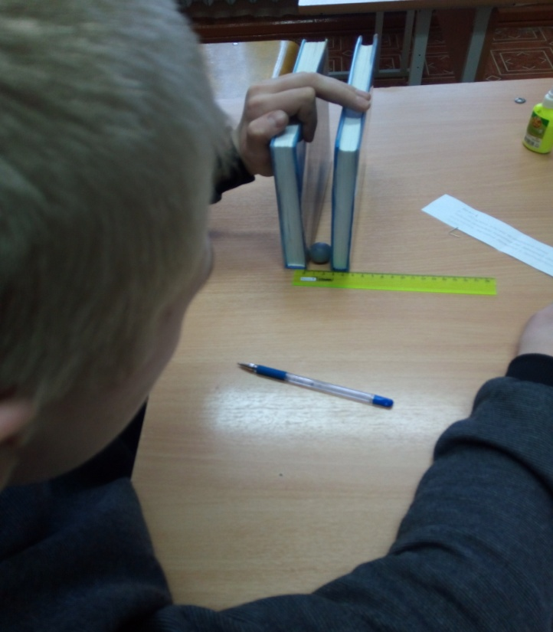
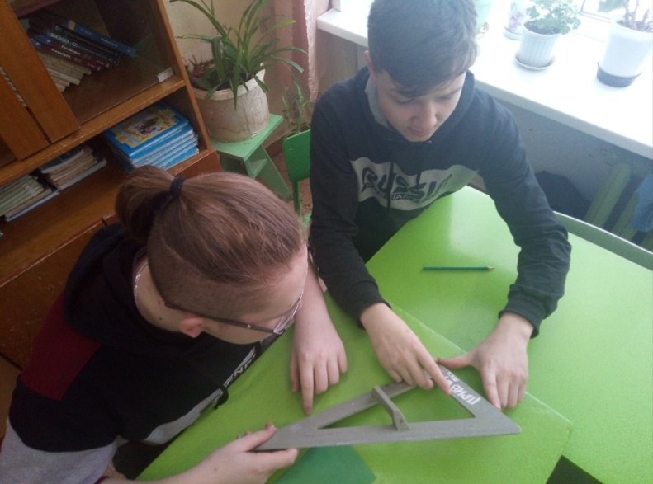
5.Клуб «Сивка-Бурка»

Slide 12
Отзывы ребят
Галкин Олег (с.Елгань):
«Игра мне очень понравилась. Она очень увлекательная и интересная. После таких игр можно много чего узнать. Каждый конкурс выявил многие знания и умения. Также игра помогает научиться работать в команде»
Смердова Полина(с.Сардык): «Игра интересная. Мы расширили свои знания по физике»
Ардашева Алена (Канахинцы): «Да, было интересно. Я узнала много нового и хочу, чтобы такую же игру провели по химии или биологии. Также я поняла, каково это иметь дело с банком, и что кредит лучше не брать»

Slide 13
Благодарность
Учителям физики:
Шумиловой Ольге Юрьевне (Елгань),
Костиной Екатерине Васильевне (Комарово),
Буториной Галине Алексеевне (Сардык)
Ржавитиной Ирине Владимировне (Порез)

Slide 14
СПАСИБО ЗА ВНИМАНИЕ !

